Slide 1
理财的方式
种类 | 投资方式
银行存款 | 被动
理财产品 | 被动
基金 | 被动
股票 | 主动 （国内的股票太特殊）
杠杆类交易（期货、外汇等） | 主动 （风险太大）
银行存款
理财产品

Slide 2
基金种类
No. | 种类 | 说明 | 收益率 年化 | 风险
1 | 货币型基金 | 投资于货币市场 | 2% to 5% | 极小
2 | 债券型基金 | 以债务为主（政府债、金融债、和企业债） | -4% to 23% | 小
3 | 混合型基金 （货币、债务） | 货币 10% - 30% 债务 70% - 90% | 4% to 5% | 小
4 | 股票型基金 | 以投资股票为主 | -30% to 90% | 中
5 | 混合型基金 （股票、债务） | 债务 10% - 30% 股票 70% - 90% | -30% to 90% | 中
6 | FOF基金 | 专门投资于其他证券投资基金的基金 | -1% to 12% | 中
7 | QDII基金 | 主要投资于境外股票、债券的基金，适合看好海外市场 |  | 高
8 | 指数ETL基金 | 指数的影子，通过跟踪指数，力求做到和指数如影随形 | 个人能力 ETL交易 | 高

Slide 3
我的理财策略
级别 | 种类 | 类别 | 风险 | 资金 比例 （成） | 产品个数 （个）*1 | 收益范围 （年化率） | 持有时间 | 备注
 | 余额宝 |  |  |  |  | 1.97% | 随存随取 | 参照
1 | 理财/ 货币基金 | 被动 投资 | 极小 | 1 成 | 2+ | 2% to 3% | 随存随取 | 不要买长期的理财，要能随时能拿到现金
2 | 混合型基金 （货币/债务） | 被动 投资 | 极小 | 1 成 | 2+ | 4% to 5% | 随存随取 | 最短持有30天
3 | FOF基金 | 被动 投资 | 小 | 2 成 | 2+ | -1% to 12% | 随存随取 | 最短持有60天
4 | 债券基金 | 被动 投资 | 中 | 2 成 | 2+ | -4% to 23% | 中长期 | 最短持有180天
5 | 混合型基金 (债务/股票) | 被动 投资 | 中高 | 1 成 | 2+ | -30% to 90% | 长期 | 最短持有1年
6 | 指数ETL基金 | 主动 投资 | 高 | 2 成 | 1 | 依据个人能力 | 波段 | 风险大 以天做波段最少持有20天
7 | 外汇期货 | 主动 投资 | 极高 | 1 成 | N | 依据个人能力 | 趋势 | 风险大
*1 被动投资时，每个种类为什么要持有2个或以上，因为需要现金的时候，可以把相同的级别的产品利润少的出掉，及时换取现金

Slide 4
我的理财策略
级别 | 种类 | 类别 | 风险 | 资金 比例 （成） | 持有产品 | 收益范围 （年化率）
 | 余额宝 |  |  |  |  | 1.97%
1 | 理财/ 货币基金 | 被动 投资 | 极小 | 1 成 | 2+ | 2% to 3%
2 | 混合型基金 （货币/债务） | 被动 投资 | 极小 | 1 成 | 1、南方理财佳 4.9% 2、建信理财佳 4.5% | 4% to 5%
3 | FOF基金 | 被动 投资 | 小 | 2 成 | 1、南方和顺多资产配置混合A 12% | -1% to 12%
4 | 债券基金 | 被动 投资 | 中 | 2 成 | 1、富国信用债债券C 7% 2、华夏鼎茂债券A 7% 3、易方达双债增强债券A 15% | -4% to 23%
5 | 混合型基金 (债务/股票) | 被动 投资 | 中高 | 1 成 | 1、广发双擎升级混合 89%
6 | 指数ETL基金 | 主动 投资 | 高 | 2 成 | 1、招商深证TMT50ETF链接A | 依据个人能力
*1 被动投资时，每个种类为什么要持有2个或以上，因为需要现金的时候，可以把相同的级别的产品利润少的出掉，及时换取现金

Slide 5
被动投资的注意点
货币基金不持有长期品种
这部分是要对于日常先应急的资金，所以不要买长期品种
每个级别为什么要持有2个或以上产品
因为急需要现金的时候，可以把相同的级别的产品利润少的出掉，即时换取现金
每个级别的产品怎么选择
答 ： 以混合型（债务和股票）基金为例
我的策略是：
激进型 ：排行头三名的基金持有一个
稳健性 : 排行中上游基金持有一个
不要持有同一家基金公司的过多品种
答 ：增加风险，原因很多，可能都是相同的基金经理

Slide 6
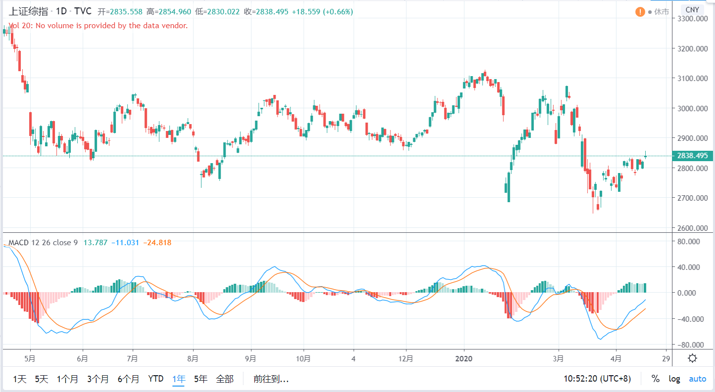
主动投资 --- 指数ETL交易
1

Slide 7
主动投资 --- 外汇期货交易
杠杆交易 --- 风险太大
不准备花10年时间专研的人就不要接触了

